Slide 1

Fazendo
música com
uma mão
Notes:
Dentre vários problemas

Slide 2
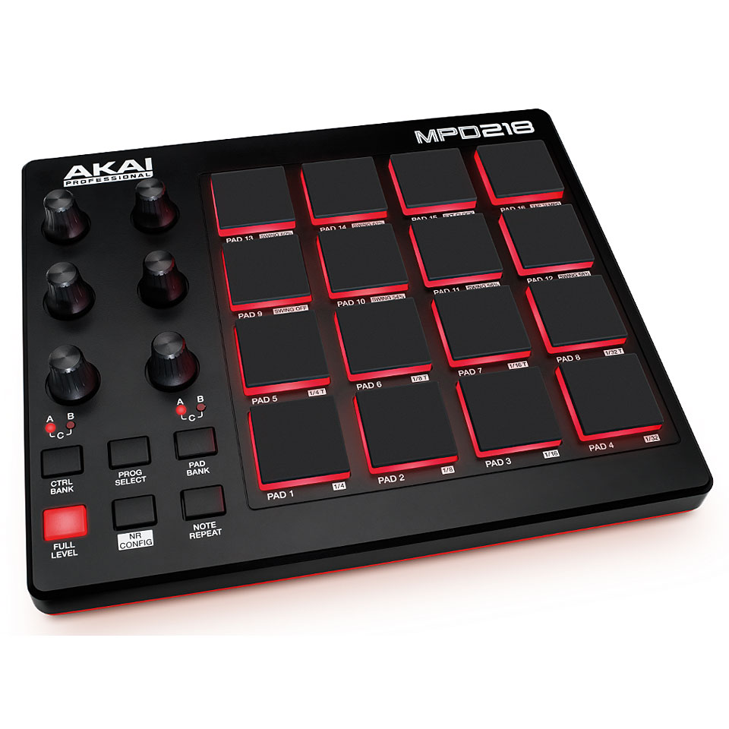
Qual o
o problema?
Notes:
Mas por que é um problema?
lista de motivos.

Slide 3
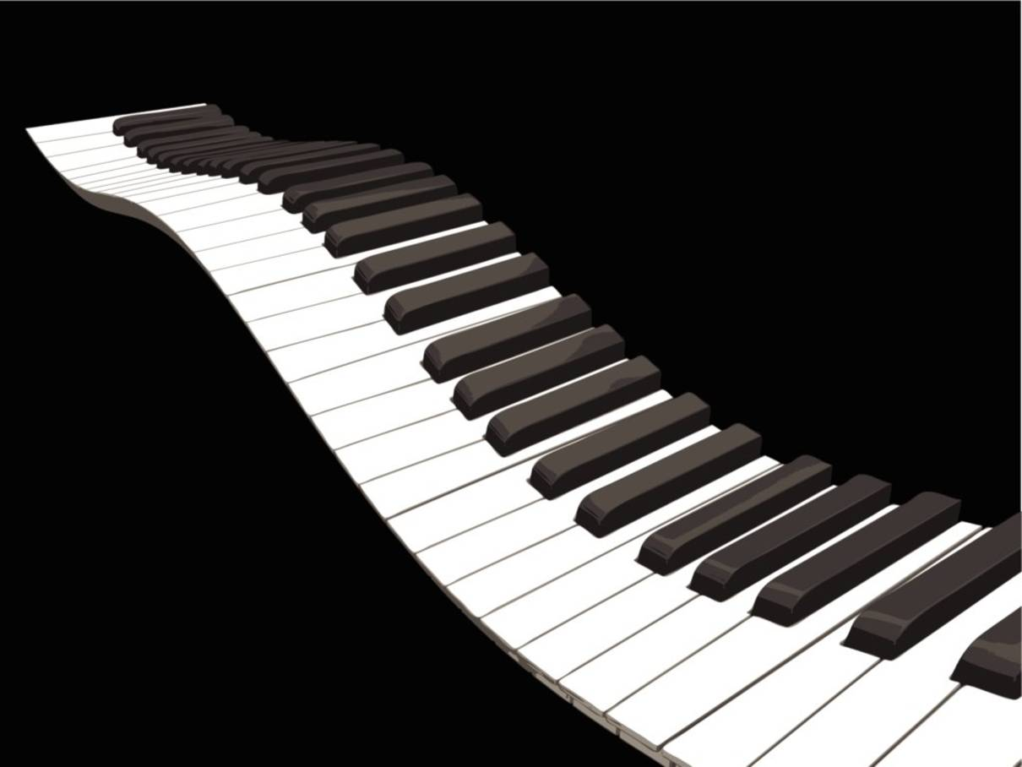
Surge a idéia de montar um
Instrumento de uma mão
Notes:
Daí, veio a ideia:

Slide 4
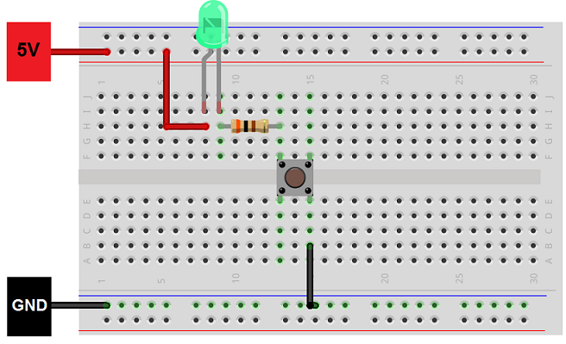
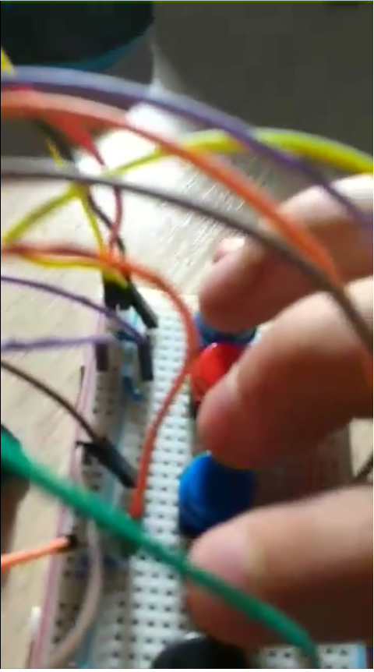
Primeira fase:

Slide 5
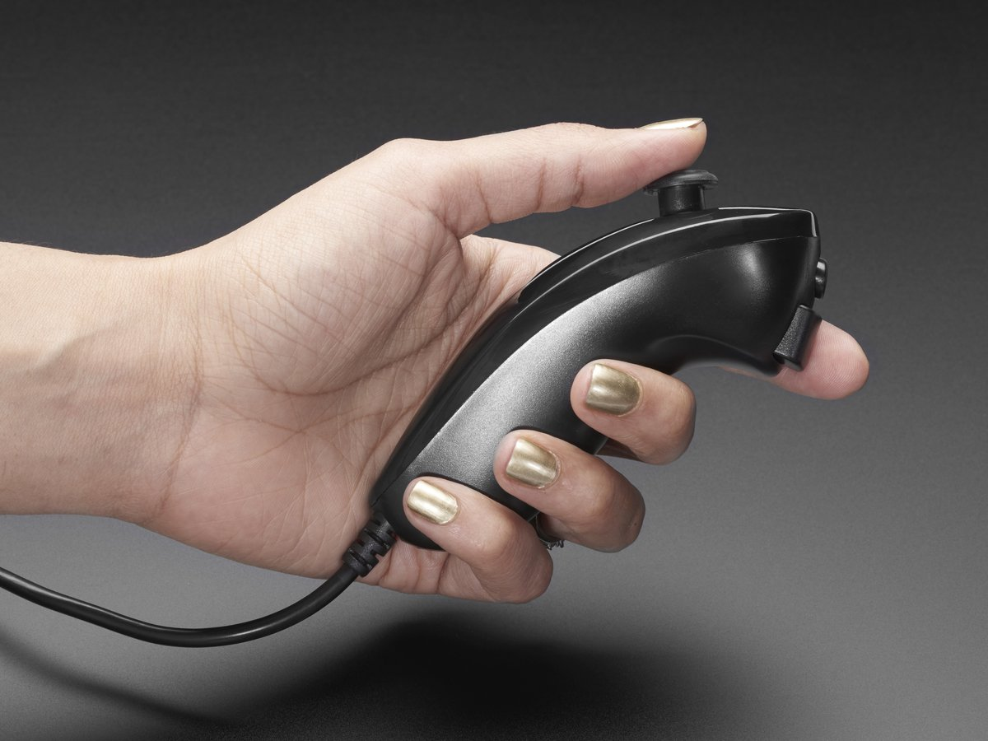
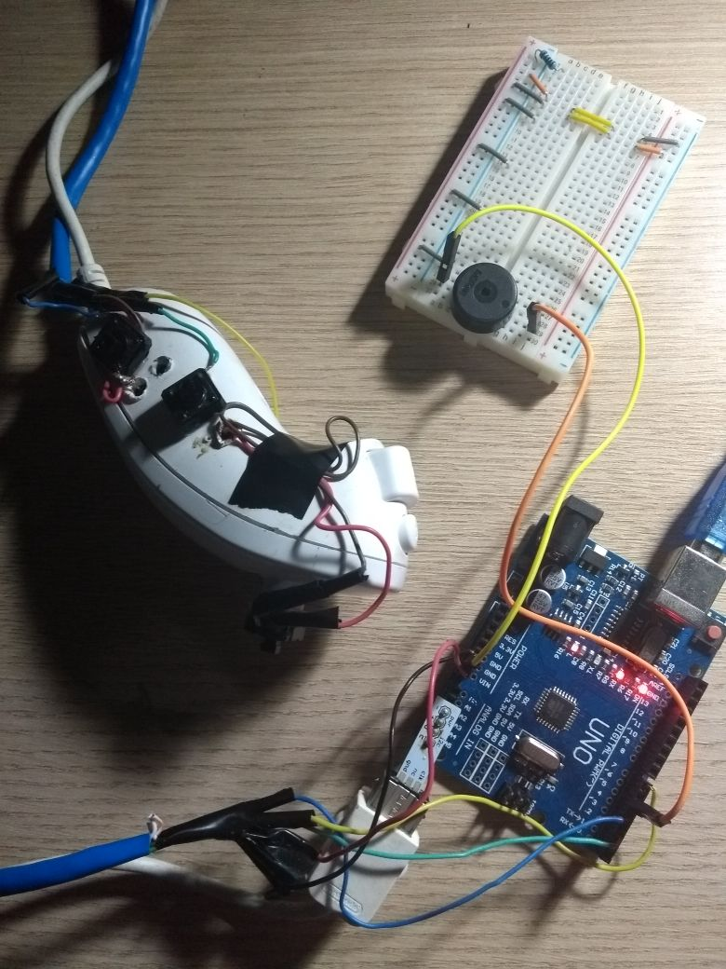
Segunda fase:

Slide 6
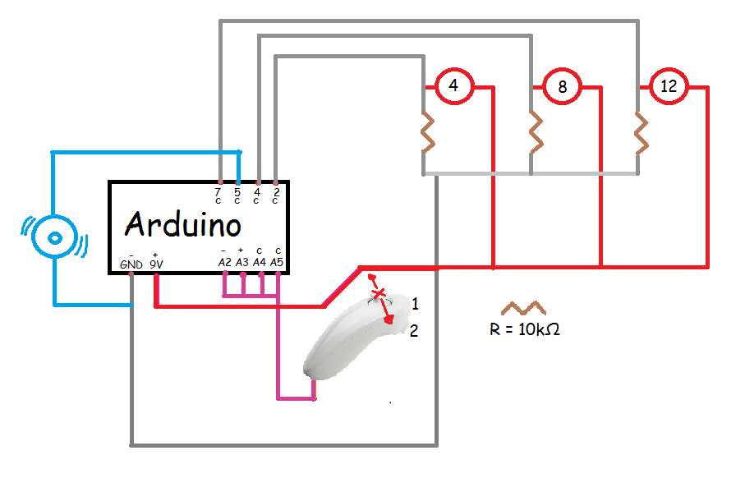
Circuito:
Notes:
Então demos um passo atrás, e reformulamos a receita do nosso sabão.

Slide 7

Como usar uma lógica
Binária
Para fazer música?

Slide 8

Agora,
O futuro
Notes:
(Repetir slide da prototipação para efeito cômico e descontração)
Agora com o cheiro e consistência corrigidos, está pronto nosso sabão

Slide 9
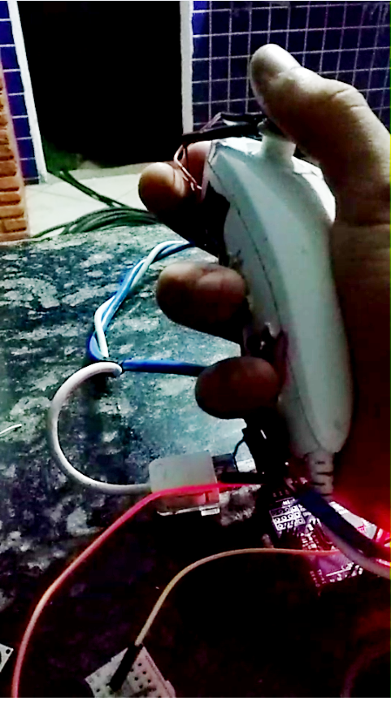
Obrigado!
Integrantes
Gabriel Portela Saliba 2017002466
Danilo Matos Valente 2017002490
Joaquim

